Slide 1
このテンプレートはA4サイズ(297㎜×210㎜）の
印刷物を作る為のテンプレートです。
ご利用にあたっては「ご利用ガイド」をお読みください。
POINT1
テンプレートのサイズは黒の枠
(303㎜×216㎜）で
作成しています。
POINT2
印刷物の仕上がりサイズは赤の枠(297㎜×210㎜）で
作成しています。
POINT３
文字・イラスト・写真の絵柄等、
仕上がりで切れてはいけない部分は
青の枠（293㎜×206㎜）の中に収めてください。

Slide 2
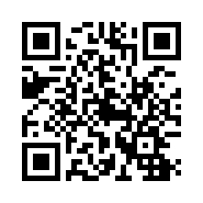
ぜひピアノ発表会を
平野区民センターで！
平野区民センターには
ピアノ発表会に最適な
ホールがあります。
施設見学はお気軽に
お問い合わせください。
利用例‥ピアノ発表会 公演スケジュール
開場13:30/開演14：00/終演16:30
料金→ホール、控室(2室)18200円
ピアノ、マイク、ライト、14500円→計32700円
〒558-0041大阪市平野区長吉出戸5丁目3番58号
一般財団法人大阪市コミュ二ティ協会平野区支部協議会
コミュニティプラザ平野(大阪市立平野区民センター)
TEL: 06-6704-1200
URL: http://www.osakacommunitｙ.jp/hirano-center/
⇐こちらのQRコードを読み取りください。

